Slide 1
Р
о
м
а

Slide 3
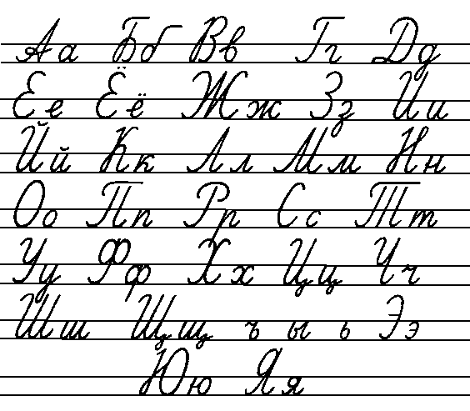

Slide 4
Р
и
м
м
а

Slide 5
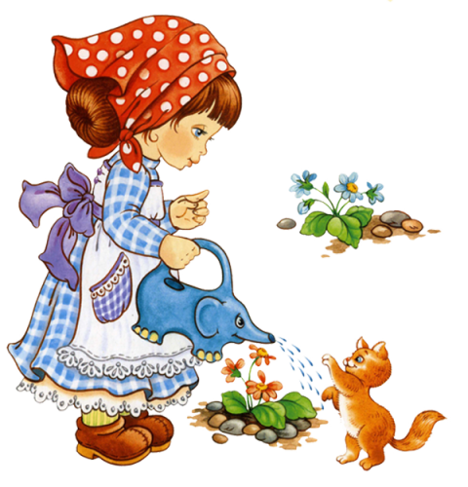

Slide 7
мирила
и

